Slide 1

رئاسة دائرة الأمراض المزمنة وصحة المسنين
مشروع SIHHAT
دعم الخدمات الصحية للمهاجرين في تركيا

Slide 2

غاية التدريب
LOREM İPSUM
رفع مستوى الوعي من خلال إطلاع المجتمع على تعريف ارتفاع التوتر الشرياني ونسب انتشاره وأعراضه وأهمية عوامل الخطر وعلاجه ومتابعته وقياس ضغط الدم
مشروع SIHHAT
دعم الخدمات الصحية للمهاجرين في تركيا

Slide 3



أهداف التدريب
يجب على المتدرب بنهاية الجلسة قادراً على
شرح تعريف ارتفاع التوتر الشرياني
سرد أعراض ارتفاع التوتر الشرياني
شرح أهمية عوامل الخطر
فهم أهمية الالتزام بعلاج ارتفاع التوتر الشرياني
فهم أهمية متابعة ضغط الدم في ارتفاع التوتر الشرياني
فهم النقاط التي يجب الانتباه لها عند قياس ضغط الدم
مشروع SIHHAT
دعم الخدمات الصحية للمهاجرين في تركيا

Slide 4
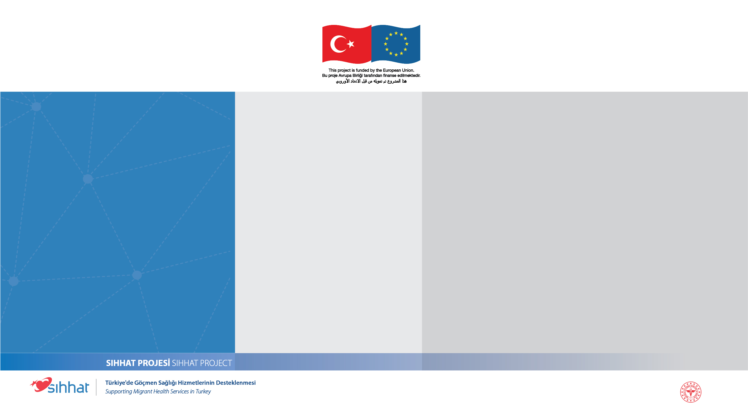

ما هو ارتفاع التوتر الشرياني (ارتفاع ضغط الدم)؟
ارتفاع التوتر الشرياني (ارتفاع ضغط الدم) هو كون ضغط الدم المطلوب من أجل دوران الدم ضمن أوعيتنا أعلى من الطبيعي.
مشروع SIHHAT
دعم الخدمات الصحية للمهاجرين في تركيا

Slide 5

كم يجب أن تكون قيمة ضغط الدم؟
تُعرف قيمة ضغط الدم الانقباضي البالغة 140 ملم زئبقي وما فوق وقيمة ضغط الدم الانبساطي البالغة 90 ملم زئبقي وما فوق بأنها حالة ارتفاع التوتر الشرياني (ارتفاع ضغط الدم).
مشروع SIHHAT
دعم الخدمات الصحية للمهاجرين في تركيا

Slide 6

كم يجب أن تكون قيمة ضغط الدم؟
قوموا بمراجعة المؤسسة الصحية إن كان ضغط الدم لديكم 140/90 ملم زئبقي وما فوق.
مشروع SIHHAT
دعم الخدمات الصحية للمهاجرين في تركيا

Slide 7
نسبة انتشار ارتفاع التوتر الشرياني
يعاني واحد من كل ثلاثة بالغين في بلدنا من ارتفاع التوتر الدم.
إن السبب وراء ارتفاع نسبة انتشار ارتفاع التوتر الشرياني هو طول فترة الحياة الافتراضية للأفراد وزيادة البدانة وعدم الامتثال لتوصيات نمط الحياة الصحي.
مشروع SIHHAT
دعم الخدمات الصحية للمهاجرين في تركيا

Slide 8
حالة السيطرة على ارتفاع التوتر الشرياني
إن ضغط الدم لدى واحد من كل 4 أشخاص يبلغون من العمر 18 عاماً وما فوق في بلدنا تحت السيطرة.
من الممكن القول بأنه وعلى الرغم من ارتفاع معدل انتشار ارتفاع التوتر الشرياني قد يزداد الوعي على مر السنين وقد تتحسن السيطرة على ضغط الدم.
مشروع SIHHAT
دعم الخدمات الصحية للمهاجرين في تركيا

Slide 9

إن لم تتم السيطرة على ضغط الدم المرتفع
قد يتسبب بحدوث النوبة القلبية،
قصور القلب،
تشكل أمهات الدم (الانتفاخ) في الأوعية،
السكتة الدماغية،
القصور الكلوي،
العمى،
فقدان الوعي.
مشروع SIHHAT
دعم الخدمات الصحية للمهاجرين في تركيا

Slide 10

الدوار
الصداع
الألم القلبي
طنين الأذن
ضيق التنفس
الرؤية المزدوجة أو غير الواضحة
الرعاف
ضربات القلب غير المنتظمة
أعراض ارتفاع التوتر الشرياني
بينما قد لا تكون هناك أية أعراض لدى الكثير من الأشخاص
مشروع SIHHAT
دعم الخدمات الصحية للمهاجرين في تركيا

Slide 11
عوامل خطر ارتفاع التوتر الشرياني
وجود قصة لارتفاع التوتر الشرياني وأمراض القلب والكوليسترول وارتفاع مستويات الشحوم الثلاثية والداء السكري لدى الشخص نفسه وعائلته.
العادات الغذائية السيئة
مشروع SIHHAT
دعم الخدمات الصحية للمهاجرين في تركيا

Slide 12
الاستهلاك المفرط للملح
التدخين واستخدام منتجات التبغ،
تعاطي الكحول،
البدانة (زيادة الوزن)،
نقص النشاط البدني،
وزن الولادة المنخفض.
عوامل خطر ارتفاع التوتر الشرياني
مشروع SIHHAT
دعم الخدمات الصحية للمهاجرين في تركيا

Slide 13
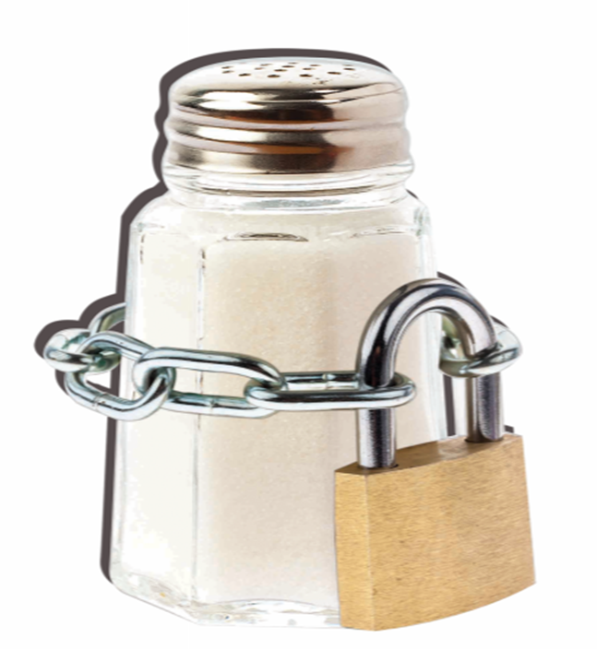
عوامل خطر ارتفاع التوتر الشرياني
استهلاك الملح
إن استهلاك الملح في المجتمع التركي مرتفع للغاية.
توصي منظمة الصحة العالمية باستهلاك 5 غرامات من الملح يومياً (ملعقة شاي من الملح).
مشروع SIHHAT
دعم الخدمات الصحية للمهاجرين في تركيا

Slide 14

من أين نحصل على الملح؟
إن استهلاك الملح اليومي في بلدنا هو 14.8 غرام؛
إننا نحصل على نصف الملح الذي نتناوله من ملح الطعام،
وثلثه من ملح الخبز،
وعُشره من الملح الذي يضاف إلى الطعام على المائدة.
مشروع SIHHAT
دعم الخدمات الصحية للمهاجرين في تركيا

Slide 15
الاستهلاك المفرط للملح
إن النتيجة الأكثر سلبية للاستهلاك المفرط للملح هي ارتفاع ضغط الدم.
يجب معرفة أن ملح الحمية أو أنواع الملح التي يتم الإعلان عنها على أنها صحية أكثر ليست مختلفة وستزيد من ضغط الدم عند تناولها بكميات زائدة.
مشروع SIHHAT
دعم الخدمات الصحية للمهاجرين في تركيا

Slide 16
إن الحد من استهلاك الملح بين يديكم!
يجب تفضيل الأغذية الطازجة والخالية من الملح،
يجب عدم وضع المملحة على المائدة.
يجب عدم إضافة الملح قبل تذوق الطعام.
يجب استهلاك الأطعمة المخللة التي تحتوي على نسب عالية من الملح (مثل الزيتون والجبن والمخللات) والأطعمة المعلبة بشكل أقل ونقعها في الماء إن كانت مالحة.
مشروع SIHHAT
دعم الخدمات الصحية للمهاجرين في تركيا

Slide 17
إن الحد من استهلاك الملح بين يديكم!
يجب تفضيل الأغذية الأقل ملوحة في حال تناول الطعام خارج المنزل.
تجب قراءة ملصقات الأغذية الجاهزة التي يتم شراؤها وتفضيل الأغذية الأقل ملوحة.
يجب استخدام الأغذية مثل النعناع والزعتر والشبت والشمرة والريحان والليمون وتوابلها لزيادة نكهة الطعام بدلاً من الملح.
مشروع SIHHAT
دعم الخدمات الصحية للمهاجرين في تركيا

Slide 18
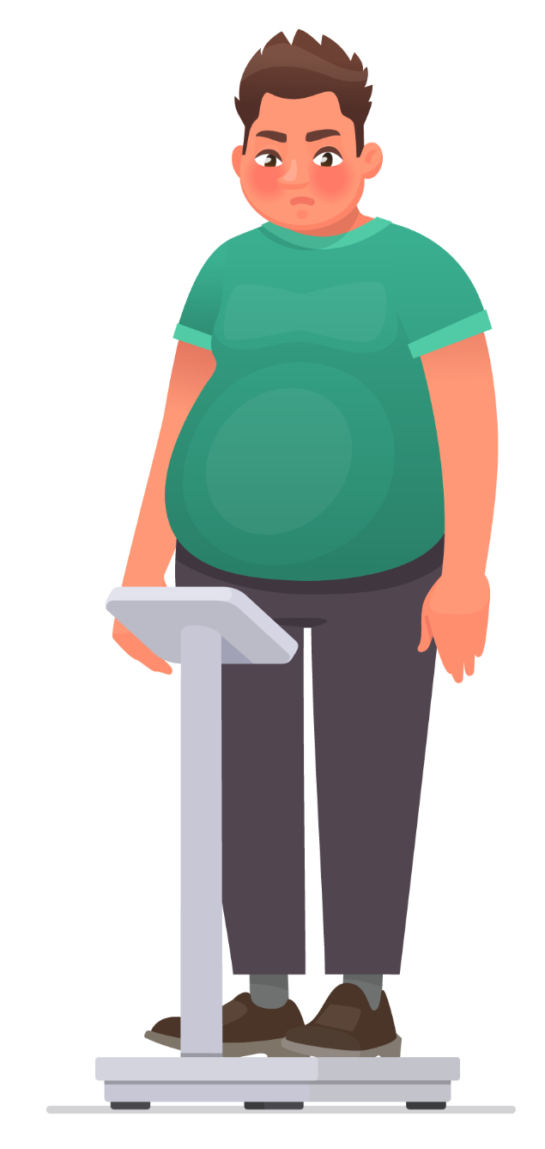
البدانة (زيادة الوزن)
إن حوالي ثلثي المرضى هم أفراد يعانون من البدانة.
يتم احتباس المزيد من الملح في الجسم مع زيادة الوزن والذي يؤدي إلى ارتفاع ضغط الدم.
يمكن أن تؤدي البدانة إلى انخفاض فعالية الأدوية الخافضة لضغط الدم وزيادة أمراض القلب.
عوامل خطر ارتفاع التوتر الشرياني
إن خفض الوزن يخفض ضغط الدم
مشروع SIHHAT
دعم الخدمات الصحية للمهاجرين في تركيا

Slide 19
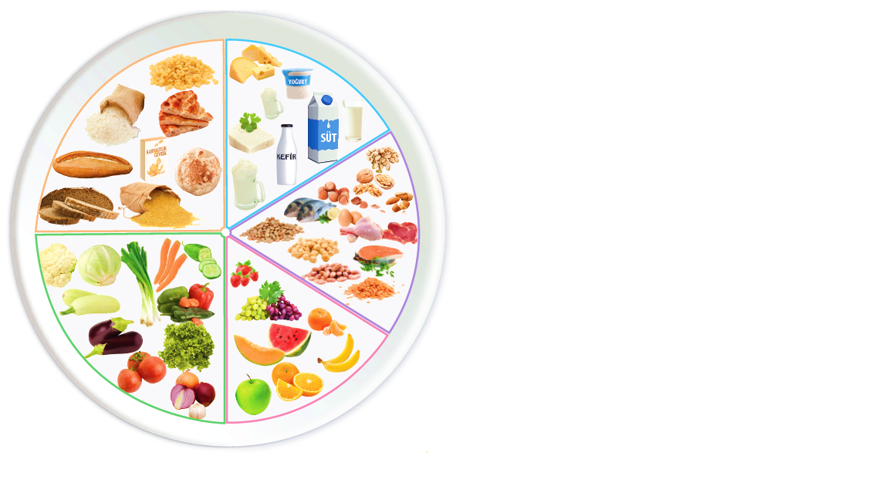
يجب تناول ما لا يقل عن 5 حصص من الخضراوات / الفواكه يومياً،
يجب تناول المكسرات والبقوليات والحبوب الكاملة والأغذية الغنية بالبوتاسيوم،
يجب استخدام الزيوت الصحية (مثل زيت الزيتون) ويجب تناول اللحوم الحمراء مرة واحدة أسبوعياً أو مرتين على الأكثر.
إن الحفاظ على أوزاننا بين أيدينا!
مشروع SIHHAT
دعم الخدمات الصحية للمهاجرين في تركيا

Slide 20
إن الحفاظ على أوزاننا بين أيدينا!
يجب استهلاك منتجات الألبان منخفضة الدسم،
يجب تناول الأسماك أو الأغذية الأخرى الغنية بأحماض الأوميغا 3 الدهنية (مثل بذور الكتان) مرتين على الأقل أسبوعياً،
يجب تجنب تناول السكر الإضافي من الكعك والبسكويت والحلويات والمشروبات الغازية وعصائر الفواكه.
مشروع SIHHAT
دعم الخدمات الصحية للمهاجرين في تركيا

Slide 21
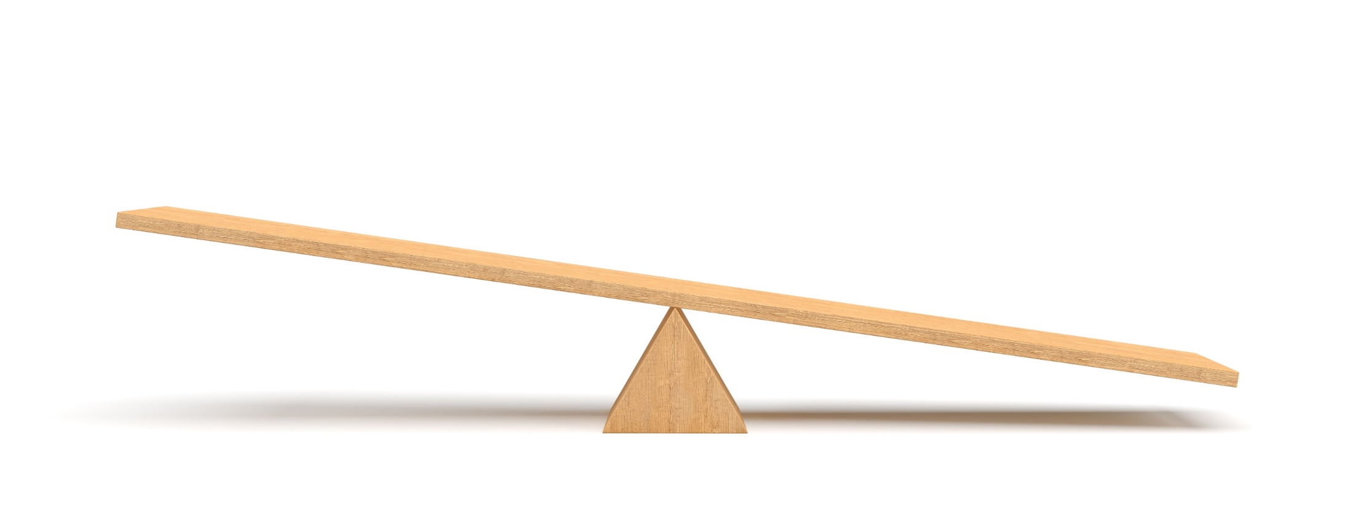
عوامل خطر ارتفاع التوتر الشرياني
التدخين واستخدام منتجات التبغ؛
يزيد من خطر الإصابة بأمراض القلب بما في ذلك النوبة القلبية وقصور القلب وانسداد الأوعية الدموية.
خطر منخفض
التدخين واستخدام منتجات التبغ (السجائر، الغليون، الأرجيلة، إلخ.)
خطر مرتفع
مشروع SIHHAT
دعم الخدمات الصحية للمهاجرين في تركيا

Slide 22

يخف السعال وضيق التنفس في غضون أيام قليلة.
ينخفض خطر الإصابة بالنوبات القلبية إلى حوالي نصف خطر الإصابة بالنوبات لدى المدخنين في غضون عام واحد من الإقلاع عن التدخين.
يشاهد تحسن في حاستي الذوق والشم،
الحالة الجسدية الجيدة،
ارتفاع الأداء في الأنشطة البدنية.
الإقلاع عن التدخين واستخدام منتجات التبغ
مشروع SIHHAT
دعم الخدمات الصحية للمهاجرين في تركيا

Slide 23
تنخفض شيخوخة الجلد.
يقل احتمال حدوث مشاكل مثل العجز الجنسي وصعوبة الحمل والولادة المبكرة وانخفاض وزن الولادة والإجهاض.
يقلل الإقلاع عن التدخين من خطر الإصابة بأمراض مرحلة الطفولة مثل الربو وأمراض الأذن الوسطى أيضاً.
الإقلاع عن التدخين واستخدام منتجات التبغ
مشروع SIHHAT
دعم الخدمات الصحية للمهاجرين في تركيا

Slide 24
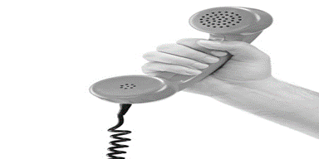
من أجل الإقلاع عن التدخين
اتصلوا بخط استشارات الإقلاع عن التدخين ALO 171.
مشروع SIHHAT
دعم الخدمات الصحية للمهاجرين في تركيا

Slide 25

النشاط البدني
يضمن التحكم بالوزن.
يخفض ضغط الدم.
يخفض مقاومة الأنسولين؛ يخفض مستويات السكر والكوليسترول.
يحمي كتلة العضلات التي تتناقص بسبب الشيخوخة.
يدعم بنية العظام ويحمي من مخاطر السقوط والكسور.
يقلل من خطر الإصابة بالاكتئاب.
يخفض خطر الموت القلبي الوعائي.
عوامل خطر ارتفاع التوتر الشرياتي
مشروع SIHHAT
دعم الخدمات الصحية للمهاجرين في تركيا

Slide 26
عوامل خطر ارتفاع التوتر الشرياني
تعاطي الكحول
يؤدي تعاطي الكحول إلى ارتفاع ضغط الدم لدى المرضى الذين يعانون من ارتفاع ضغط الدم في حين أنه يمكن للاستهلاك المفرط أن يؤدي إلى زيادة خطر الإصابة بالسكتة الدماغية.
مشروع SIHHAT
دعم الخدمات الصحية للمهاجرين في تركيا

Slide 27
علاج ارتفاع التوتر الشرياني
إن علاج ارتفاع التوتر الشرياني شخصي.
يجب على مرضى ارتفاع التوتر الشرياني الحرص على استخدام أدويتهم بالجرعات التي يحددها ويوصي بها الطبيب
وتطبيق توصيات الحياة الصحية.
في حين تقوم الأدوية المستخدمة بتنظيم ضغط الدم فإنها تقوم بحماية نظام القلب والأوعية الدموية ومنع تدهور الكلى
مشروع SIHHAT
دعم الخدمات الصحية للمهاجرين في تركيا

Slide 28
المتابعة في ارتفاع التوتر الشرياني
يجب قياس ضغط الدم لدى جميع الأشخاص الأصحاء الذين تزيد أعمارهم عن 18 عاماً مرة واحدة على الأقل في السنة. يجب قياس ضغط الدم لدى جميع المرضى البالغين عند كل معاينة.
يجب أن يخضع مرضى ارتفاع التوتر الشرياني لمتابعات طبية منتظمة من قبل الطبيب 4 مرات على الأقل في السنة بواقع مرة كل 3 أشهر.
مشروع SIHHAT
دعم الخدمات الصحية للمهاجرين في تركيا

Slide 29
يجب قياس ضغط الدم لدى جميع الأطفال الذين تبلغ أعمارهم 3 سنوات وما فوق مرة واحدة على الأقل في السنة.
ارتفاع التوتر الشرياني لدى الأطفال
يختلف ضغط الدم لدى الأطفال حسب العمر والجنس والطول.
يمكن أن يُصاب الأطفال بارتفاع التوتر الشرياني في أي عمر.
يمكن أن يكون لارتفاع ضغط الدم عند الأطفال أسباب عديدة. إن البدانة (السمنة) عامل مهم جداً.
يجب قياس ضغط الدم لدى الأطفال الذين لديهم عوامل خطر منذ الولادة.
مشروع SIHHAT
دعم الخدمات الصحية للمهاجرين في تركيا

Slide 30
قياس
ضغط الدم
من المفيد لمرضى ارتفاع التوتر الشرياني قياس ضغط الدم وتسجيله بانتظام من ناحية السيطرة على المرض. تعد مراقبة ضغط الدم مهمة جداً بالنسبة إليكم لمعرفة ما إن كان ضغط الدم لديكم يستمر ضمن مساره الطبيعي.
قد يكون ضغط الدم لديكم مرتفعاً دون وجود أية شكاية.
قوموا بمراجعة الطبيب إن كانت نتيجة قياس ضغط الدم لديكم مرتفعة.
مشروع SIHHAT
دعم الخدمات الصحية للمهاجرين في تركيا

Slide 31

قبل قياس ضغط الدم لديكم
لا تدخنوا أو تشربوا الشاي أو القهوة قبل نصف ساعة على الأقل ولا تأكلوا الطعام إن كان ذلك ممكناً.
تأكدوا من التبول قبل القياس.
اجلسوا واستريحوا لمدة 5 دقائق على الأقل قبل القياس.
مشروع SIHHAT
دعم الخدمات الصحية للمهاجرين في تركيا

Slide 32
اجلسوا مع إسناد ظهركم إلى أي مكان،
اكشفوا عن ذراعكم الذي سيتم قياس ضغط الدم من خلاله حتى كتفكم،
لا تتحدثوا أثناء القياس ولا تضعوا ساقاً فوق الآخر،
قوموا بلف الكُم على مستوى القلب واسندوا ذراعكم،
ليكن ذراعكم وقلبكم في المستوى الأفقي نفسه،
قوموا بإجراء قياسين بفاصل دقيقتين على الأقل مع راحة يد مفتوحة، قوموا بحساب المتوسط ​​وسجلوه على بطاقة متابعة ضغط الدم إن وجدت أو على أية ورقة إن لم تكن موجودة (يجب إجراء القياسات المنزلية لمدة 5 أيام على الأقل ويفضل لمدة 7 أيام).
أثناء القياس
مشروع SIHHAT
دعم الخدمات الصحية للمهاجرين في تركيا

Slide 33
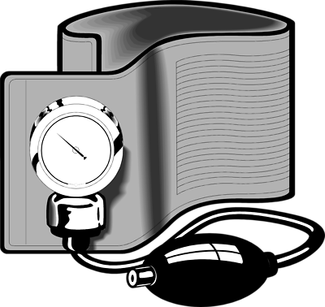
التاريخ | الساعة | ضغط الدم الانقباضي | ضغط الدم الانبساطي | النبض | الدواء
....../....../......
....../....../......
....../....../......
....../....../......
....../....../......
....../....../......
....../....../......
....../....../......
تجب كتابة قيمة ضغط الدم المقاس على بطاقة متابعة ضغط الدم
مشروع SIHHAT
دعم الخدمات الصحية للمهاجرين في تركيا

Slide 34
يجب على الأشخاص الذين لا يعانون من مرض ارتفاع التوتر الشرياني والذين لديهم ضغط دم طبيعي (ضغط الدم الانقباضي أقل من 130 ملم زئبقي وضغط الدم الانبساطي أقل من 80 ملم زئبقي) أن يراجعوا من أجل الفحص الطبي مرة واحدة في السنة.
يجب اتباع توصيات نمط الحياة الصحية.
ما يجب الانتباه له بعد القياس
مشروع SIHHAT
دعم الخدمات الصحية للمهاجرين في تركيا

Slide 35
ما يجب الانتباه له بعد القياس
يجب على الشخص المصاب بارتفاع التوتر الشرياني (ضغط الدم الانقباضي 140 ملم زئبقي وما فوق و / أو ضغط الدم الانبساطي 90 ملم زئبقي وما فوق) الذهاب إلى الطبيب للتأكد مما إن كان يعاني من ارتفاع التوتر الشرياني أم لا.
مشروع SIHHAT
دعم الخدمات الصحية للمهاجرين في تركيا

Slide 36

شـــــــــــــــــــــــــــكراً لكـــــــــــــــــــــــــــــم ...
LOREM İPSUM
يمكن مشاهدة ارتفاع التوتر الشرياني في أي عمر
مشروع SIHHAT
دعم الخدمات الصحية للمهاجرين في تركيا

